Slide 1
Návrhové vzory: Behavioral patterns
Jakub Prôčka, Michal Grznár, Adam Ružička, Samuel Hudák, Michal Fusatý

Slide 2
Návrhový vzor
Šablóna ktorú je možné použiť v rôznych situáciach
Zrýchluje proces vývoja aplikácie
Poskytuje overené riešenia
Základné typy:
Creational Patterns
Structural Patterns
Behavioral Patterns

Slide 3
Behavioral Patterns (chovanie)
Behavioral Patterns sa zaujímajú o chovanie systému
Môžu byť založené na objektoch alebo triedach
U tried využívajú pri návrhu riešenia hlavne princíp dedičnosti
Pri objektoch sa rieši hlavne spolupráca medzi objektami a skupinou objektov, ktorá zaisťuje dosiahnutie požadovaného výsledku

Slide 4
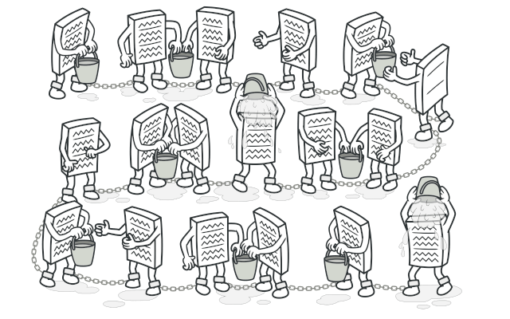
Chain of Responibility
Chainf of Responsibility je Behavioral Desing Pattern ktorý umožnuje prenášať požiadavky pozdĺž reťazca samostatných objektov zvaných Handlers.

Slide 5
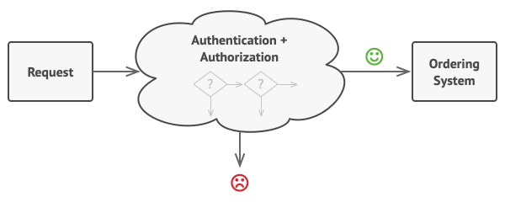
Problém
Predstavme si, že chceme vytvoriť systém pre vytváranie objednávok.
Chceme dosiahnuť aby iba overený užívatelia mohli vytvárať objednávky.
Kontroly užívateľov sa musia vykonávať postupne.

Slide 6
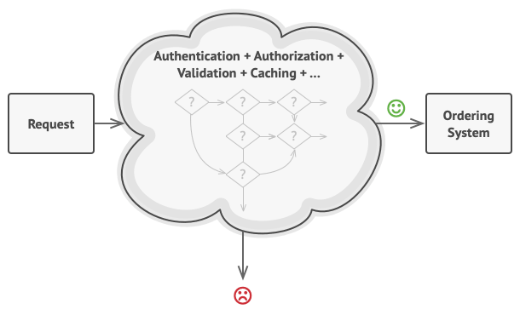
Problém
Počas vytvárania systému zistíme, že nie je bezpečné posielať nespracované údaje priamo do objednávkového systému.
Neskôr zistíme, že systém je háklivý na Brute Force útok.
Potom niekto navrhne zrýchliť systém vrátením výsledkov uložených vo vyrovnávacej pamäti pri opakovaných požiadavkách obsahujúcich rovnaké údaje.

Slide 7
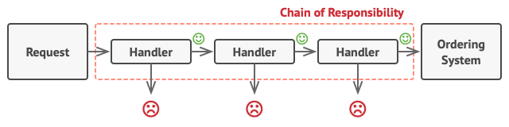
Riešenie
Chain of responsibility sa spolieha na transformáciu konkrétneho správania na samostatné objekty zvané Handlers.
Chain of responsibility nám hovorí, že Handlers by mali byť spojené v reťazci.
Najlepšia časť tohto vzoru je, že handler môže rozhodnúť neposunúť request a efektívne zastaviť proces

Slide 8
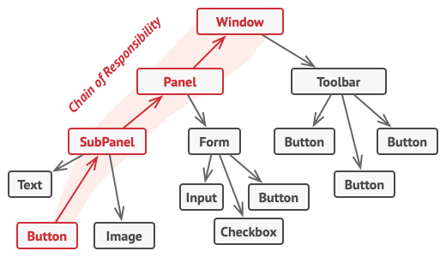
Riešenie
Iný spôsob kde request je spracovaný buď jedným handlerom alebo žiadnym.
Tento spôsob sa najčastejšie používa pri GUI.
Je ale dôležité aby všetky classy handlerov implementovali ten istý interface.

Slide 9
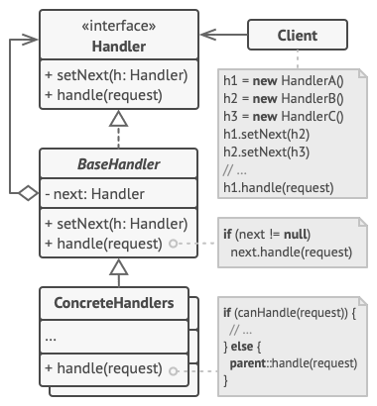
Chain of Responibility - štruktúra

Slide 10
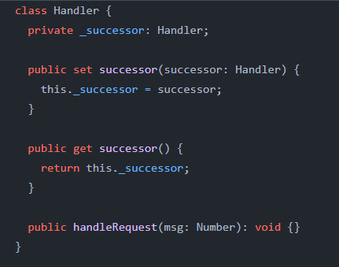
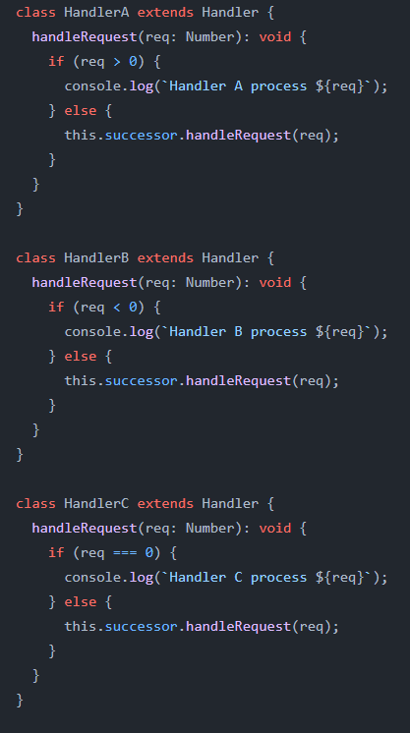
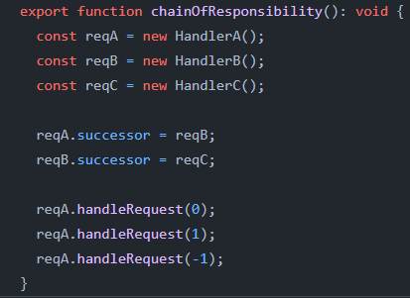

Slide 11
Chain of Responsibility
Výhody
Nevýhody
Môžeme ovládať poradie spracovania requestov
Single Responsibility Principle: Môžete oddeliť triedy, ktoré vyvolávajú operácie, od tried, ktoré vykonávajú operácie.
Open/Close Principle: Vieme pridať nových handlerov bez toho aby sme poškodili existujúci kód
Niektoré requesty sa nemusia spracovať

Slide 12
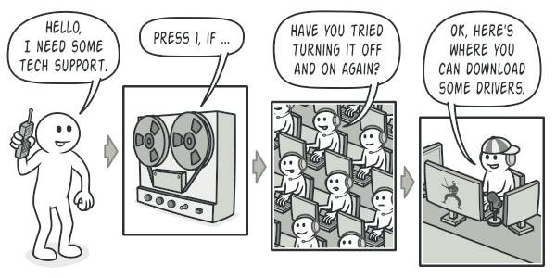
Príklad z reálneho sveta

Slide 13
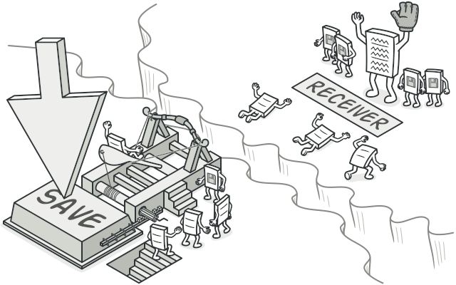
Command
Mení požiadavku na samotný objekt ktorý obsahuje všetky potrebné informácie

Slide 14
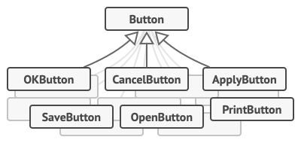
Command - problém
Objekt má pre rôzne eventy vykonať rôzne úkony
Veľké množstvo podtried

Slide 15
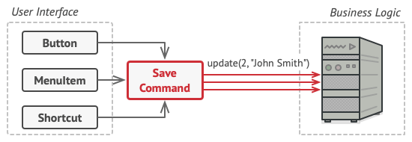
Command - riešenie
Extrakcia detailov požiadavky do jednej metódy v command triede
Command ako prostredník medzi GUI a business logic

Slide 16
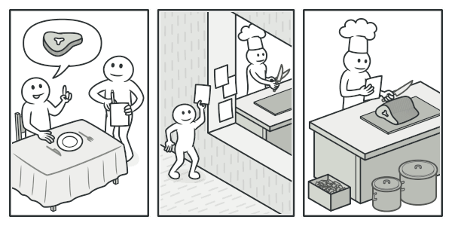
Command - príklad z reálneho sveta

Slide 17
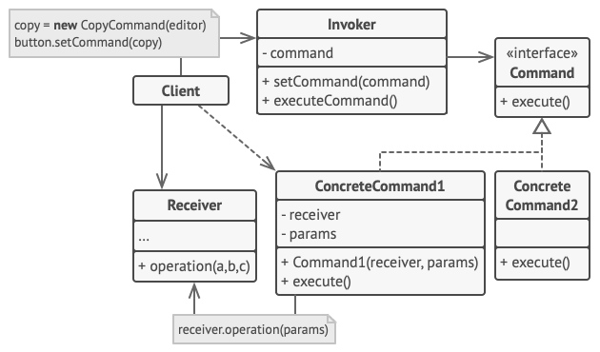
Command - štruktúra

Slide 18
Interpreter
Reprezentácia gramatiky jazyka spolu s tlmočníkom, ktorý túto reprezentáciu používa na interpretáciu viet v jazyku
Limitovaná oblasť využitia

Slide 19
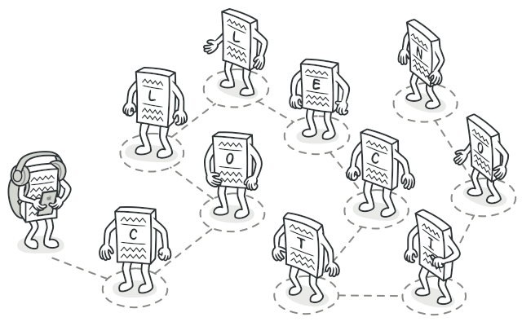
Iterator
Umožnuje sekvenčné prehľadávanie prvkov bez sprístupnenia kolekcie

Slide 20
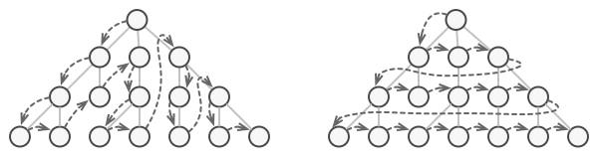
Iterator - problém
Komplexná dátová štruktúra
Viaceré spôsoby prehľadávania

Slide 21
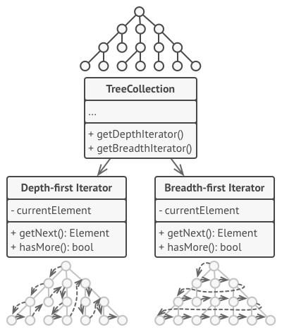
Iterator - riešenie
Extrakcia prehľadávania kolekcie do objektu (iterátora)

Slide 22
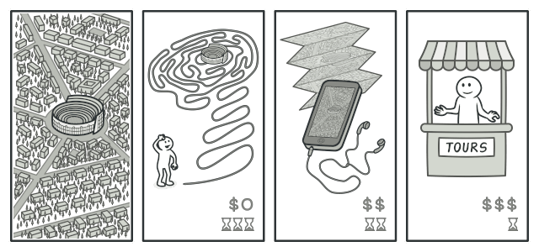
Iterator - príklad z reálneho sveta

Slide 23
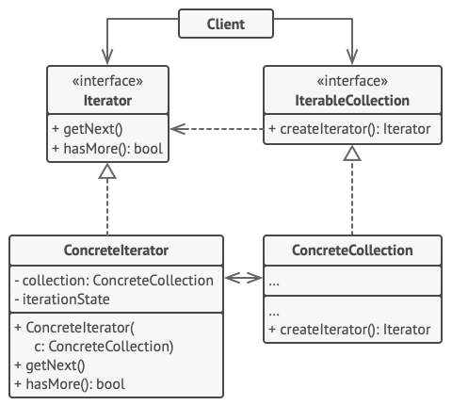
Iterator - štruktúra

Slide 24
Ďakujeme za pozornosť ☺

Slide 25
Zdroje:
https://refactoring.guru/design-patterns/iterator
https://refactoring.guru/design-patterns/chain-of-responsibility
https://refactoring.guru/design-patterns/command
https://www.tutorialspoint.com/design_pattern/interpreter_pattern.htm

